Slide 1
ПРОПОВИЈЕД ИСУСА ХРИСТА У НАЗАРЕТУ
ИСПУЊЕЊЕ ПРОРОЧАНСТАВА У ЛИЧНОСТИ ХРИСТА

Slide 2
СИНАГОГА – мјесто молитве
Синагога је била мјесто молитве.
- Јевреји су жртве приносили само у Јерусалиму у храму.
Друго мјесто за богослужење било је забрањено.
Синагога је настала као потреба људи који нису могли да дођу до Јерусалима.

Slide 3
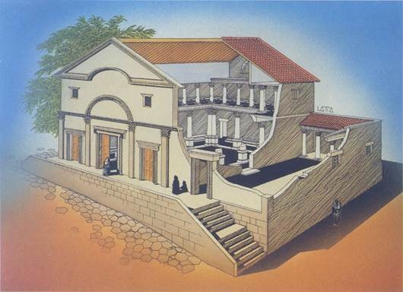
ИЗГЛЕД СИНАГОГЕ

Slide 4
СИНАГОГА – мјесто сабирања
Синагога на јеврејском језику значи сабрати се
Мјесто на којем се искључиво читају и тумаче дијелови Светог Писма
Централно мјесто у синагоги заузима ормар у кме се чувају свици Светог Писма.
Они се износе само по потреби када је вријеме молитве и кад је ту неко ко умије да чита и тумачи.
Рабини су били људи који су се касније специјализовали само за то, они нису били свештеници.

Slide 5
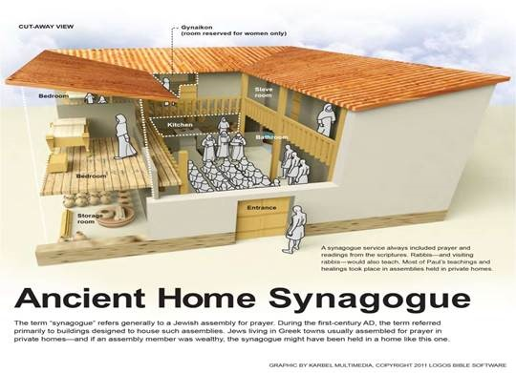
ПРЕСЈЕК ЈЕДНЕ СИНАГОГЕ

Slide 6
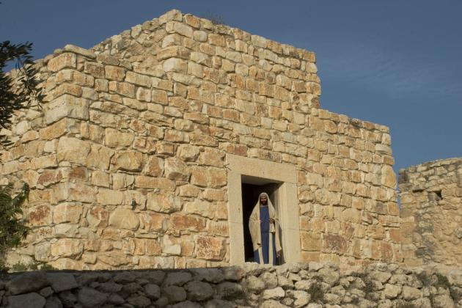
Рабин пред Синагогом

Slide 7
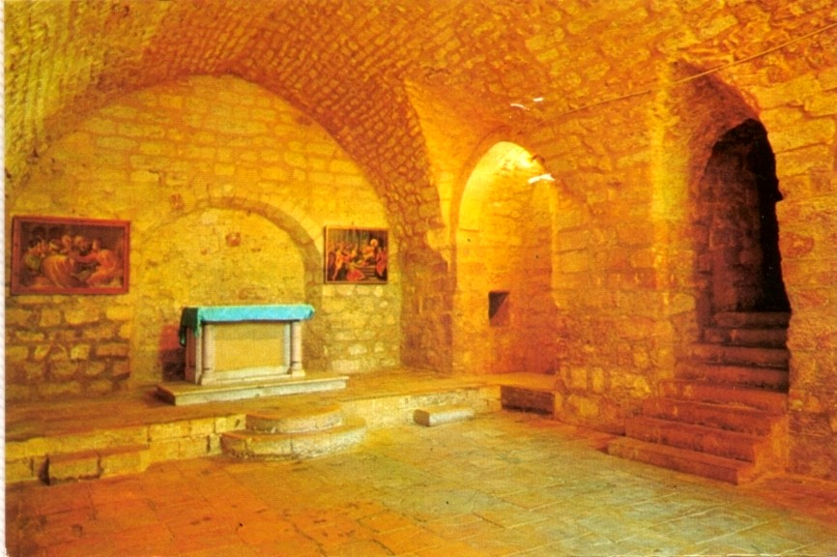
Унутрашњост синагоге

Slide 8
НАЗАРЕТ
Град Назарет добио је име од ријечи Нетсер што значи клијање.
Назарет се налази на 350 м надморске висине.
Удаљен је 25 км од Галилејског језера гдје Господ често боравио.
Данас Назарет има преко 100.000 становника.

Slide 9
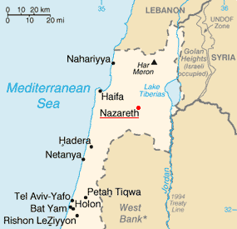
ГЕОГРАФСКИ ПОЛОЖАЈ НАЗАРЕТА

Slide 10
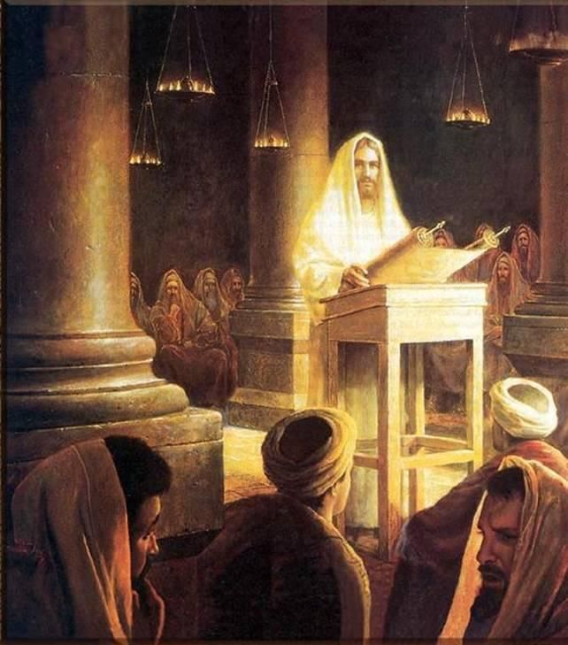
ПРОПОВЈЕД ХРИСТОВА У НАЗАРЕТУ

Slide 11
ПРОПОВЈЕД ХРИСТОВА У НАЗАРЕТУ
Христос или Месија или Спаситељ је требало да се роди у Назарету по пророштвима.
  У јеврејском језику ријеч Назарен је означавала или оне који су се издвојили из неке групе ради упражњавања Закона строжије него иначе или пак они који су чистији од других.

Slide 12
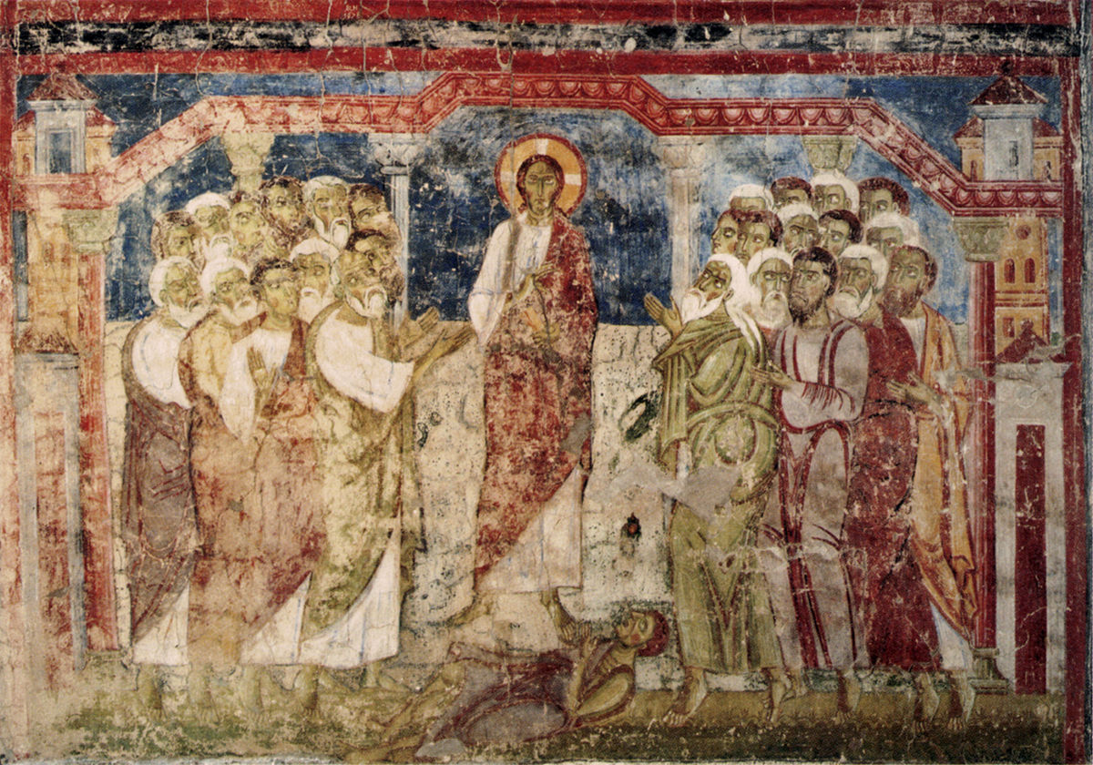

Slide 13
Христос након кушања долази у Назарет да држи проповјед
  Међу чистима - Проповијед је требала да буде најприје прихваћена од оних који себе сматрају за боље од других.
  Христос као онај који је Назарећанин по рођењу је требало да буде прихваћен наприје од својих сународника
  Христос долази у суботу у синагогу да подучава као најважнији дан у седмичном кругу када је већина људи слободна да се посвети молитви.
  Христос добија од ризничара свитак Пророштва Исиајиних и отвара мјесто које се односи на њега као на Спаситеља

Slide 14
ПРОРОШТВО
,,Дух Господњи је на мени; зато ме помаза да благовијестим сиромасима; посла ме да исцијелим скрушене у срцу; да проповиједам заробљенима, да ће бити пуштени и слијепима да ће прогледати; да ослободим потлачене; и да проповиједам пријатну годину Господњу” (Лк 4, 18-19)

Slide 15
ОБЈАШЊЕЊЕ ИСАИЈЕ
ДУХ ГОСПОДЊИ ЈЕ НА МЕНИ – Месија на јеврејском значи дословице онај који је помазан уљем.
    И ДА ПРОПОВИЈЕДАМ ПРИЈАТНУ ГОДИНУ ГОСПОДЊУ - Ово се односи управо на вријеме испуњења када је месија дошао како су пророштва предсказала
      Година више неће бити сурова него пријатна

Slide 16
НАКОН ТУМАЧЕЊА
  Христос рече: ,,ДАНАС СЕ ИСПУНИ ОВО ПИСМО” - мислећи на себе управо и надајући се да они који слушају и читају Писмо ће ово лако разумијети
  Међутим реакција је управо супротна. Они се чуде јер знају сви да је то син Јосифа столара и да није ишао ни у какве школе, а овако говори.
  Христос закључује да без обзира на све људи који би требало да га познају и вјерују му имају сумњу

Slide 17
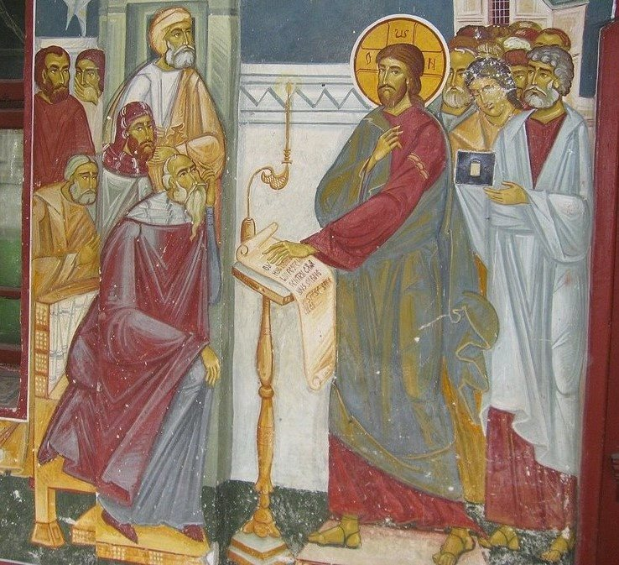

Slide 18
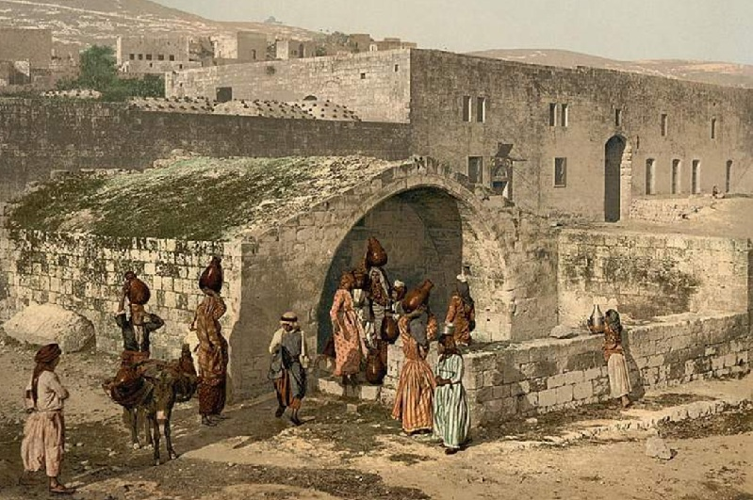

Slide 19
КРАЈ
ХВАЛА НА ПАЖЊИ

